Slide 1
VIP-주제 선정
이준혁
최성우
오형석

Slide 2
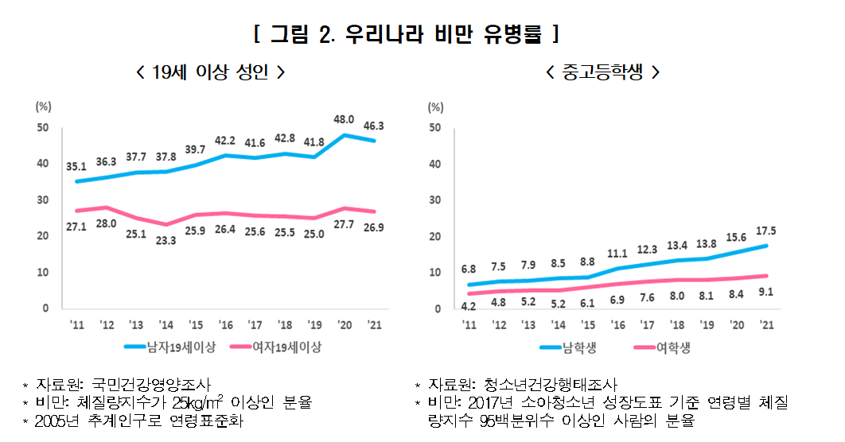
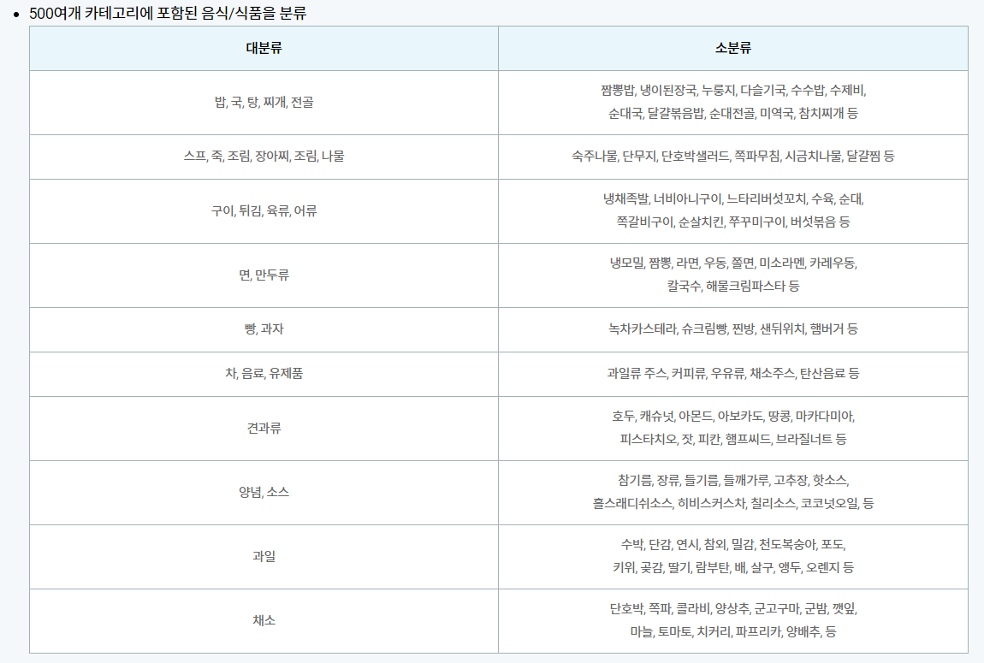
1. 식단 관리 프로그램

Slide 3
장점
1. 건강 관리를 하는데 쉽게 접근할 수 있다.
2. 계획적인 식단 관리로 영양소 불균형을 피할 수 있다.
3. 식단의 다양화를 추구할 수 있다.

Slide 4
구성 기능
1. 머신 러닝을 활용한 선택된 목적에 따른 식단 추천
2. 식단이 추천되었을 경우 해당 음식을 장바구니에 담는 기능
3. 선호도에 따른 식단 재조정
4. 알레르기 등 못 먹는 음식 배제 기능

Slide 5
요구 기술
1. 데이터 수집 및 분석
2. 음식 추천 머신 러닝 모델 생성
3. 선호/비선호도에 따른 음식 카테고리화
4. 알레르기 등 음식 배제를 위한 데이터 값 수정 기술

Slide 6
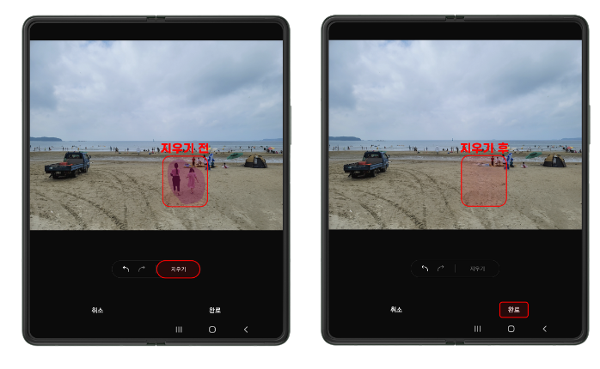
2. 동영상 편집 프로그램

Slide 7
장점
1. 편집을 통해 동영상에 대한 만족도를 높일 수 있다.
2. SNS 등에 올릴 때 초상권 문제를 회피할 수 있다.
3. 동영상에 있는 결함을 복구해 영상 품질 향상을 할 수 있다.

Slide 8
구성 기능
1. 편집 기능 (자르기, 붙이기, 회전하기, 크기조정, 배속, 자막 등)
2. 편집한 내용을 미리보기 할 수 있는 플레이어
3. 오디오 처리, 트랙 추가
4. Video Inpainting

Slide 9
요구 기술
1. 동영상 불러오기, 편집, 저장 기능이 있는 라이브러리 OpenCV
2. UI를 위한 PyQt 또는 웹 기반 플레임워크
3. Video inpainting, Tracking, Masking 등 기술 구현

Slide 10
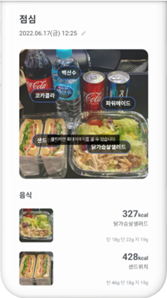
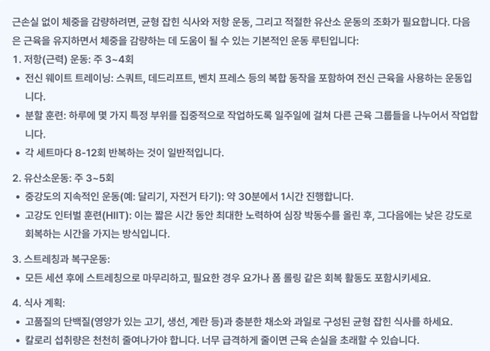
3. AI 활용 피트니스 어플리케이션

Slide 11
장점
1. PT를 받는 비용을 아낄 수 있다.
2. 개인에 맞추어 전문적인 운동을 할 수 있다.
3. 건강 관리에 대한 접근성 높일 수 있다.

Slide 12
구성 기능
1. 사용자 정보를 기반으로 운동 루틴 추천
2. 운동 전 스트레칭 추천
3. Food lens를 통한 하루 식단 칼로리 계산
4. ChatGPT API를 사용한 빠른 답변

Slide 13
요구 기술
1. ChatGPT API
2. Food lens
3. 서비스를 제공할 플랫폼(iOS)

